Slide 1
QOS学习报告
交换机产品线------薛雨

Slide 2
一、网络性能四大指标 二、QOS简介 三、报文分类和标记 四、流量监管及整形 五、拥塞管理及避免

Slide 3
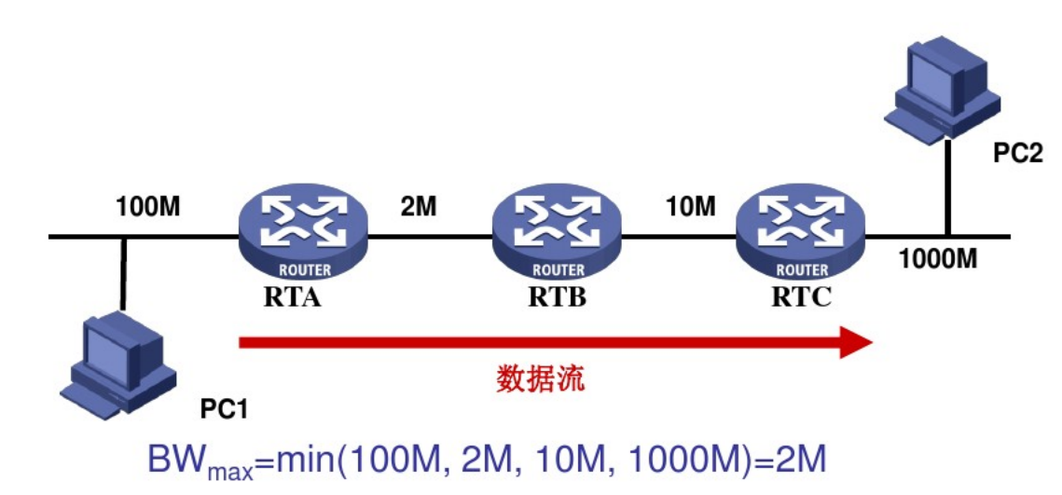
网络性能四大指标
网络带宽（Bandwidth）
网络带宽用于衡量网络的吞吐能力
网络带宽的最大值为数据转发路径上最小链路的带宽值
如果网络上存在多个数据流，它们将互相竞争带宽
例如家庭网络中100MB/S和5MB/S的下载速度差距明显

Slide 4
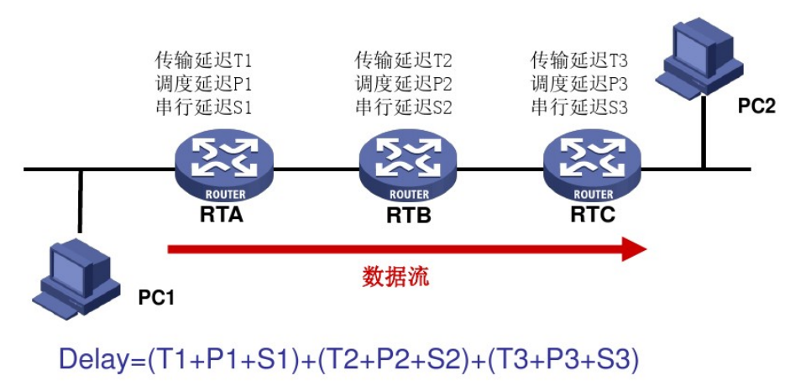
网络性能四大指标
网络延迟（Delay）
网络延迟用于衡量网络传输时间的长短
单个网络设备的延迟包括传输延迟、调度延迟、串行延迟
网络延迟为数据转发路径上所有网络设备延迟的总和
语音、视频以及游戏等实时应用对网络延迟的要求较高

Slide 5
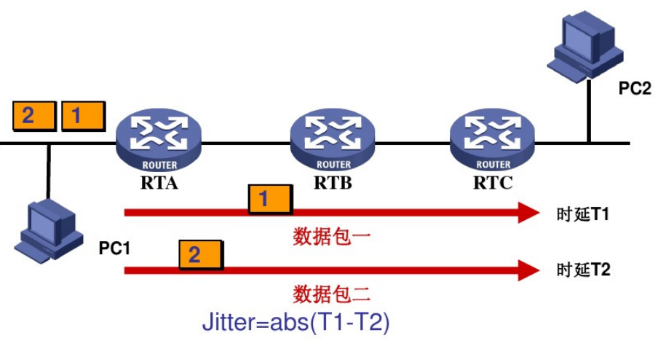
网络性能四大指标
网络抖动（Jitter）
网络抖动用于衡量网络时延的稳定性
同一个数据流的不同数据包，在网络中经历的延迟不同，从而产生抖动
抖动对语音、视频等实时应用的影响较大
对游戏业务的影响超级大，关键团战的每一秒都可以决定整局游戏胜负

Slide 6
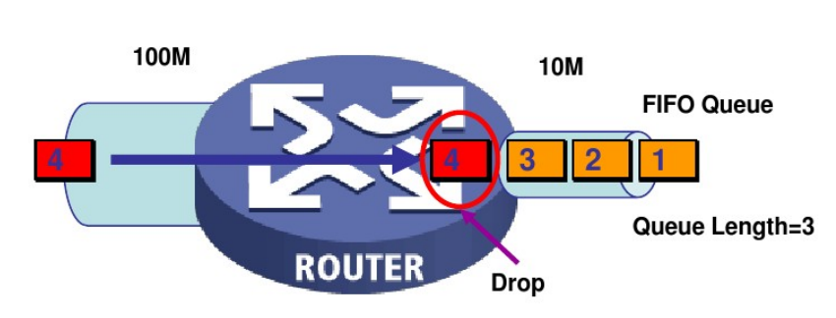
网络性能四大指标
网络丢包（Packet Loss）
网络丢包用于衡量网络的可靠性，单位为pps或者百分比
网络拥塞的情况下，由于所有队列被占满，必然导致部分数据包被丢弃

Slide 7
一、网络性能四大指标 二、QOS简介 三、报文分类和标记 四、流量监管及整形 五、拥塞管理及避免

Slide 8
QOS简介
2.QOS简介
QoS，顾名思义，Quality of Service，服务质量。对于网络业
务来说，服务质量包括哪些方面呢？从传统意义上来讲，无非就是传
输的带宽、传送的时延、数据的丢包率等，而提高服务质量无非也就
是保证传输的带宽，降低传送的时延，降低数据的丢包率以及时延抖
动等。
网络资源总是有限的，只要存在抢夺网络资源的情况，就会出现服务质量的要求。服务质量是相对网络业务而言的，在保证某类业务的服务质量的同时，可能就是在损害其它业务的服务质量。例如，在网络总带宽固定的情况下，如果某类业务占用的带宽越多，那么其他业务能使用的带宽就越少，可能会影响其他业务的使用。因此，网络管理者需要根据各种业务的特点来对网络资源进行合理的规划和分配，从而使网络资源得到高效利用。
Notes:
比如，网络总带宽为100Mbps，而BT下载占用了90Mbps，其他
业务就只能占用剩下的10Mbps。而如果限制BT下载占用的最大带宽为
50Mbps，则也就提高了其他业务的服务质量，使其他业务能够占用最
少50Mbps的带宽，但是这是在损害BT业务的服务质量为前提的。

Slide 9
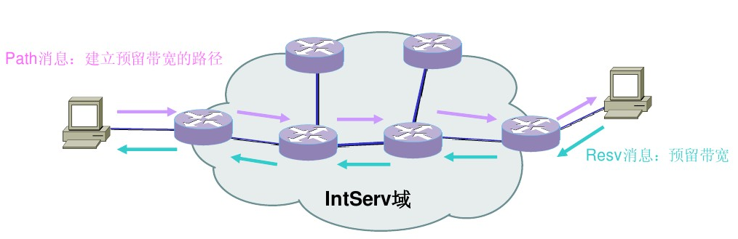
QOS简介
2.1 QOS服务模型或等级
Integrated-Service服务模型
Int-Serv是一个综合服务模型。该模型使用资源预留协议（RSVP），RSVP运行在从源端到目的端的每个设备上，可以监视每个流，能够明确区分并保证每一个业务流的服务质量，为网络提供最细粒度化的服务质量区分。
保证服务要求为单个流预先保留所有连接路径上的网络资源，而当前Internet主干网络上有着成千上万条应用流，保证服务如果要为每一条流提供QoS服务就变得不可想象了。因此，保证服务在目前Internet上基本没有得到什么广泛应用.

Slide 10
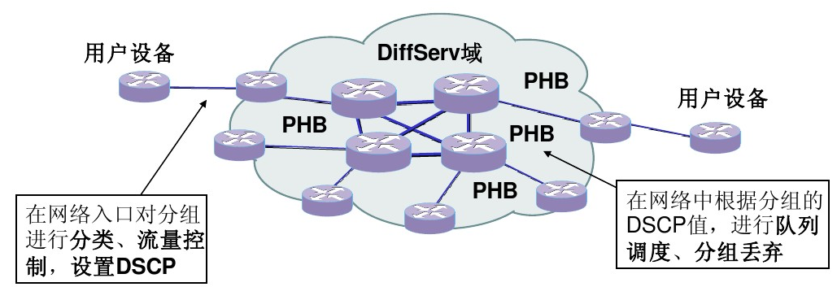
QOS简介
Differentiated-service服务
在区分服务中，根据服务要求对通信进行分类。网络根据配置好
的QoS机制来区分每一类通信，并为之服务。区分服务本身并不提供服务保证，
它只是区分通信，从而优先处理某种通信，因此这种服务也叫做软QoS（ 前面的
Int-Serv则为硬QOS）。

Slide 11
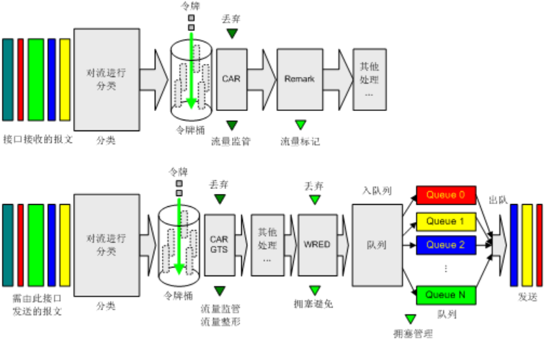
QOS简介
Differentiated-service服务包括以下处理过程
1报文分类和标记 2流量监管 3流量整形 4拥塞管理 5拥塞避免
下图则是在设备上配置QoS的处理顺序：
Notes:
l 流分类：采用一定的规则识别符合某类特征的报文，它是对网络业务进行区分服务的前提和基础。
l 流量监管：对进入或流出设备的特定流量进行监管。当流量超出设定值时，可以采取限制或惩罚措施，以保护网络资源不受损害。可以作用在接口入方向和出方向。
l 流量整形：一种主动调整流的输出速率的流量控制措施，用来使流量适配下游设备可供给的网络资源，避免不必要的报文丢弃，通常作用在接口出方向。
l 拥塞管理：就是当拥塞发生时如何制定一个资源的调度策略，以决定报文转发的处理次序，通常作用在接口出方向。
l 拥塞避免：监督网络资源的使用情况，当发现拥塞有加剧的趋势时采取主动丢弃报文的策略，通过调整队列长度来解除网络的过载，通常作用在接口出方向。

Slide 12
一、网络性能四大指标 二、QOS简介 三、报文分类和标记 四、流量监管及整形 五、拥塞管理及避免

Slide 13
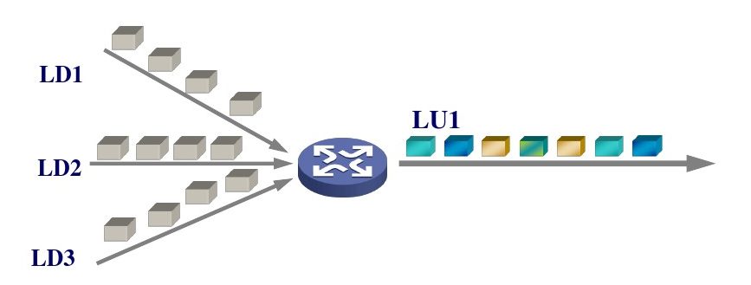
报文分类和标记
3 报文分类与标记
含义：在特定的规则下，根据IP包头的某些内容进行分组
分类方式 ：
BA（Behaviour Aggregate）：基于IP优先级或者vlan帧中的优先级等
MF（Multi Field）：基于IP包头某些域的集合，例如源/目地IP地址、IP优先级、协议号、源/目的端口号等等。
作用：QoS执行服务的基础
处理：根据分类结果交给其他模块处理或者打标记（着色）供核心网络使用
Notes:
携带QoS优先级的报文到达设备后，外部优先级（如802.1p、DSCP）被映射成设备的本地优先级，这样设备才能够识别出该如何处理报文。报文离开设备时，本地优先级又被映射成外部优先级，从而保证报文到达下一台设备时，设备能够继续根据报文中的优先级字段提供差分服务。也就是说，通过优先级映射对报文分类是基础，是有区别地实施服务的前提。

Slide 14
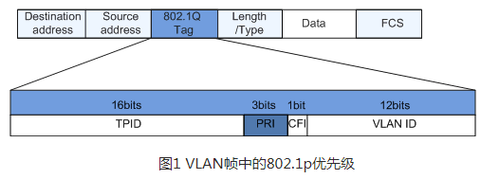
报文分类和标记
VLAN帧头中的802.1p优先级
根据IEEE 802.1Q定义，VLAN帧头中的PRI字段（即802.1p优先级），或称为CoS（Class of Service）字段，标识了服务质量需求。VLAN帧中的PRI字段位置如图1所示
在802.1Q头部中包含3比特长的PRI字段。PRI字段定义了8种业务优先级CoS，按照优先级从高到低顺序取值为7、6、5、4、3、2、1和0。

Slide 15
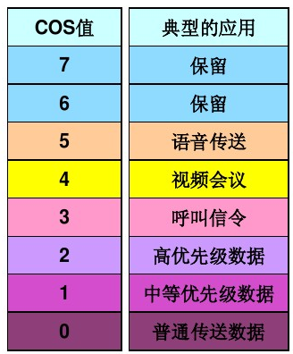
报文分类和标记
VLAN帧头中的802.1p优先级又叫做COS，COS中每个级别的作用如下图：
其中COS值为6和7的作保留位，主要用于保障 STP报文、LACP报文等控制面报文的传输，如果这些报文无法接收会引起协议中断。

Slide 16
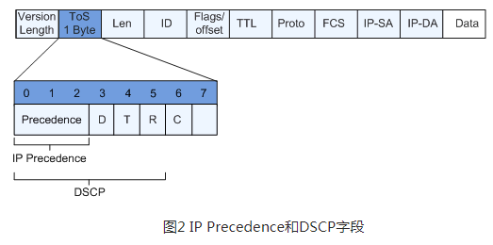
报文分类和标记
IP报文头中的IP Precedence字段和DSCP字段
根据IEEE 802.1Q定义， RFC 791中将IP报文头中的ToS域的最高3位称为
Precedence字段，标识8个IP优先级，从高到低顺序取值为7、6、5、4、3、2、
1和0。
RFC 2474又重新定义了ToS域，将0位～5位改名为DSCP字段，6位和7位是保
留位（用于流控制）。
IP Precedence字段和DSCP字段在报文中的位置如图2所示。
Notes:
RFC 791定义的ToS域中，除了Precedence字段外，ToS域中还包括D、T、R三个比特，分别表示延迟要求、吞吐量和可靠性。
RFC 1349重新定义了ToS域，增加了C比特，表示传输开销。

Slide 17
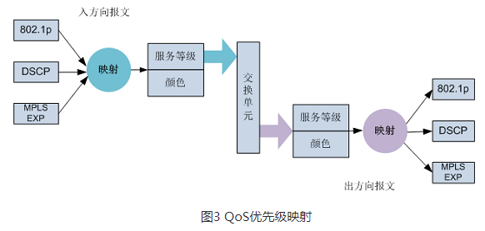
报文分类和标记
优先级映射
1 在报文进入设备时，报文携带的QoS被映射设备的内部服务等级和颜色
2 设备根据报文的服务等级及实现设备的拥塞管理和避免
3 在报文离开设备时，内部服务等级和颜色被映射为QoS优先级。
Notes:
设备根据内部服务等级与QoS优先级之间的映射关系确定报文进入的队列，从而针对队列进行流量整形、拥塞避免、队列调度等处理。设备可以修改报文发送出去时所携带的QoS优先级，以便其他设备根据报文携带的优先级提供相应的QoS服务。
将QoS优先级映射到服务等级、颜色是对入方向的报文进行，而将服务等级、颜色映射为QoS优先级则是对出方向的报文进行，如图3所示。

Slide 18
报文分类和标记
服务等级（PHB）
PHB（Per Hop Behavior）是网络节点对报文调度、丢包、监管和整形的处理。也叫做服务等级，是指报文在节点内部的服务质量。
RFC定义了四种标准的PHB：
l CS（Class Selector，选择类器）
默认用于协议报文
l EF（Expedited Forwarding，加速转发）
用于承载VoIP语音的流量，或者企业内部视频会议的数据流，因为语音业务的报文要求低延迟、低抖动、低丢包率，其重要程度仅次于协议报文
l AF（Assured Forwarding，确保转发）
用于带宽有保证、时延可控的服务，如视频业务、VPN业务等
l BE（Best-Effort，尽力而为），为缺省的PHB
用作不紧急、不重要、不需要负责的业务，如HTTP网页浏览业务

Slide 19
报文分类和标记
RFC定义的PHB及与之对应的DSCP优先级
PHB共有8个细分级别，按优先级从高到低依次为CS7、CS6、EF、AF4、AF3、AF2、AF1、BE
PHB | DSCP优先级
CS7 | 56
CS6 | 48
EF | 46
AF4 | 34，36，38（对应AF41，AF42，AF43）
AF3 | 26，28，30（对应AF31，AF32，AF33）
AF2 | 18，20，22（对应AF21，AF22，AF23）
AF1 | 10，12，14（对应AF11，AF12，AF13）
BE | 0

Slide 20
一、网络性能四大指标 二、QOS简介 三、报文分类和标记 四、流量监管及整形 五、拥塞管理及避免

Slide 21
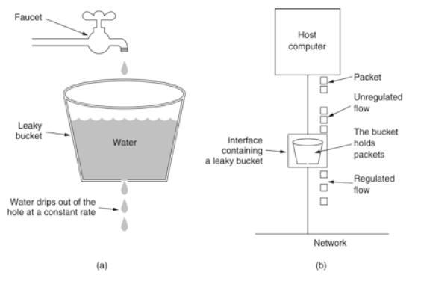
流量监管及整形
限流算法分析
流量过大会导致系统压力过大，处理不过来，因此限制网络中的流量传输速率是非常有必要的。限流常用的有两种思路，漏桶算法和令牌桶算法。
1）漏桶算法
漏桶算法思路很简单，水（请求）先进入到漏桶里，漏桶以一定的速度出水，当水流入速度过大会直接溢出，可以看出漏桶算法能强行限制数据的传输速率。

Slide 22
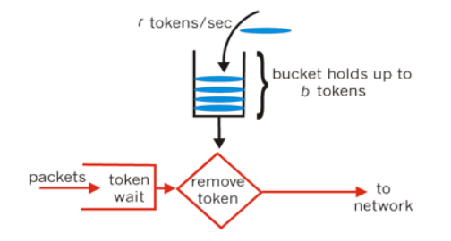
流量监管及整形
2）令牌桶算法
对于很多应用场景来说，除了要求能够限制数据的平均传输速率外，还要求允许某种程度的突发传输。这时候漏桶算法可能就不合适了，令牌桶算法更为适合。
如下图：令牌桶算法的原理是系统会以一个恒定的速度往桶里放入令牌，而如果请求需要被处理，则需要先从桶里获取一个令牌，当桶里没有令牌可取时，则拒绝服务。

Slide 23
流量监管及整形
令牌桶工作原理
IETF建议采用srTCM（A Single Rate Three Color Marker，RFC2697）算法或trTCM（ A Two Rate Three Color Marker ）算法对流量进行评测，根据评测结果为报文打颜色标记，分别为红色、黄色和绿色
srTCM和trTCM算法均采用两个令牌桶对到达的报文进行评估，允许流量在某种级别上突发
srTCM更关注报文尺寸上的突发，trTCM更关注报文速率上的突发
srTCM和trTCM有两种工作模式
色盲模式（Color-blind）
感色模式（Color-aware）
下面介绍这两种令牌桶算法。

Slide 24
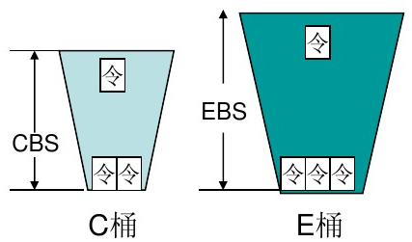
流量监管及整形
srTCM算法（单速率三色标记器）
>承诺的平均速率CIR（Committed Information Rate）
>承诺突发尺寸CBS（Committed Burst Size）
>超额突发尺寸EBS（Excess Burst Size）
Tc和Te每秒钟更新CIR次
如果Tc < CBS，Tc++，否则
如果Te < EBS，Te++，否则
保持不变
Tc和Te表示桶中的令牌数量
初始化时，Tc=CBS，Te=EBS

Slide 25
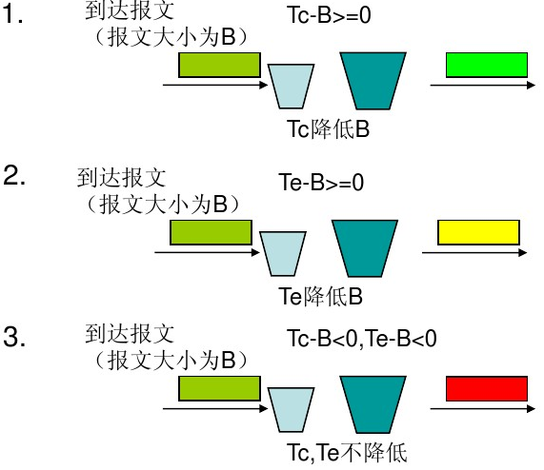
流量监管及整形
srTCM算法（单速率三色标记器）
色盲模式
Notes:
色盲模式默认将进来的报文视为绿色

Slide 26
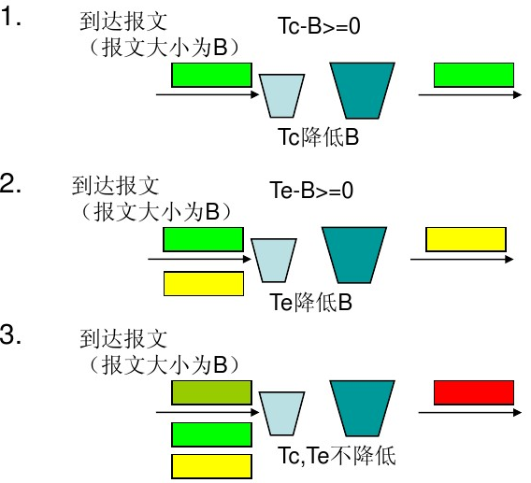
流量监管及整形
srTCM算法（单速率三色标记器）
感色模式

Slide 27
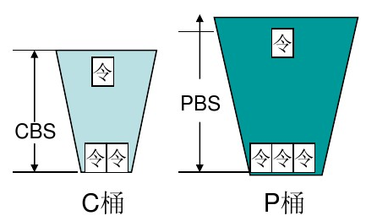
流量监管及整形
trTCM算法（双速率三色标记器）
>承诺的平均速率CIR（Committed Information Rate）
>峰值速率PIR（Peak InformationRate）
>承诺突发尺寸CBS（Committed Burst Size）
>峰值突发尺寸PBS（Peak Burst Size）
Tc和Tp每秒钟更新CIR和PIR次
每次两个桶各自增加，除非桶满
Tc和Tp表示桶中的令牌数量
初始化时，Tc=CBS，Tp=PBS

Slide 28
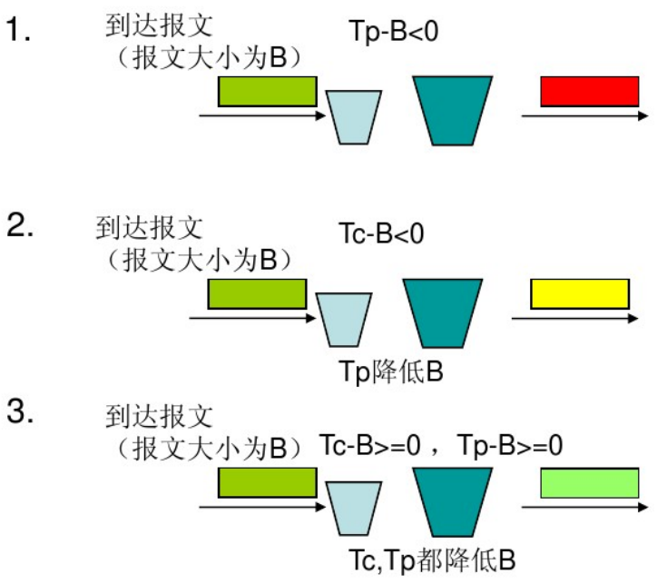
流量监管及整形
trTCM算法（双速率三色标记器）
色盲模式

Slide 29
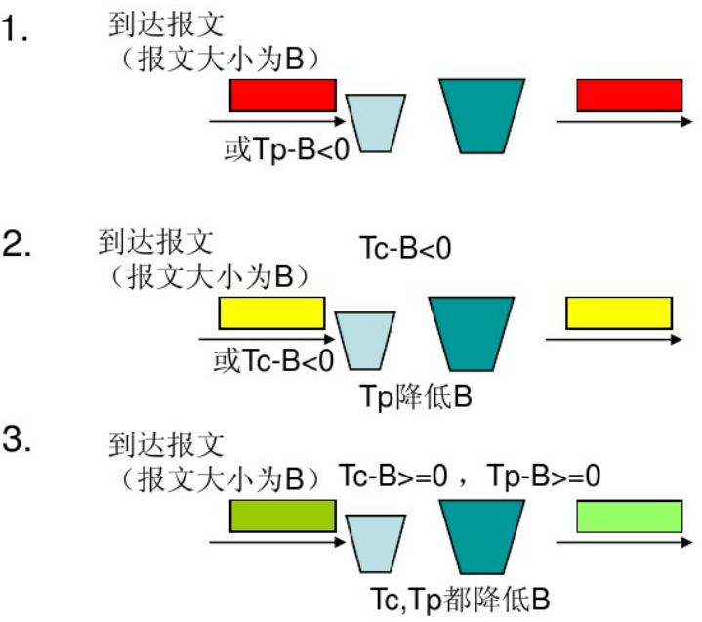
流量监管及整形
trTCM算法（双速率三色标记器）
感色模式

Slide 30
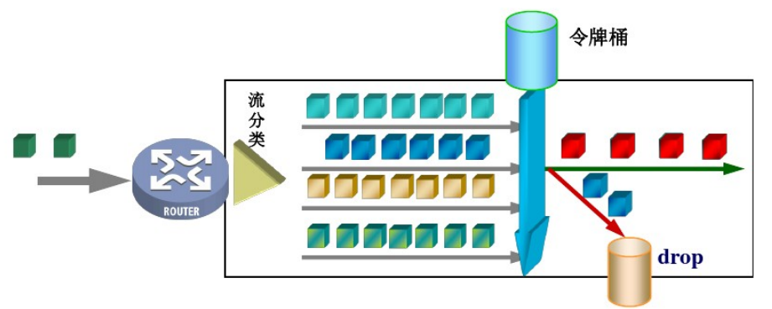
流量监管及整形
流量监管
CAR（Committed Access Rate）：约定访问速率
对流量进行控制
丢弃（droping）：根据特定规则丢弃分组
打标记（marking）：设置报文的优先级，如DSCP

Slide 31
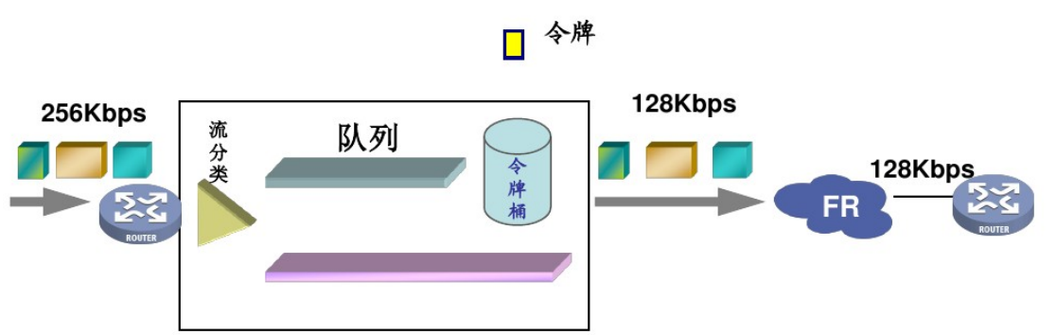
流量监管及整形
流量整形
GTS（Generic Traffic Shaping）：解决链路两边的接口速率不匹配
对流量进行控制和整形（Shaping），对超出流量约定的报文进行缓冲
流量整形可能会增加延迟
若超过GTS设定的最大缓冲区则只能丢弃

Slide 32
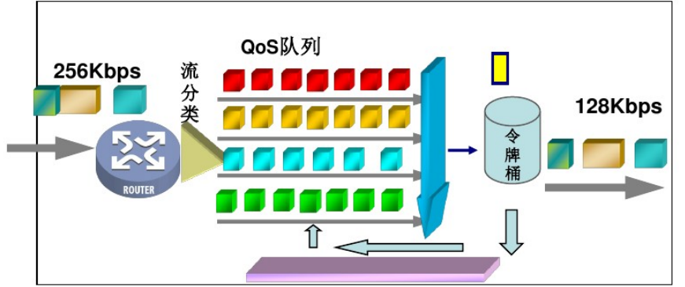
流量监管及整形
物理接口总速率限制
LR（Line Rate）：在一个物理接口上，限制接口发送报文（包括紧急报文）的总速率。
经过令牌桶处理
LR相比较于GTS，不但能够对超过流量限制的报文进行缓存，而且还因为进入了QOS队列机制进行处理，所以队列调度机制更灵活。

Slide 33
一、网络性能四大指标 二、QOS简介 三、报文分类和标记 四、流量监管及整形 五、拥塞管理及避免

Slide 34
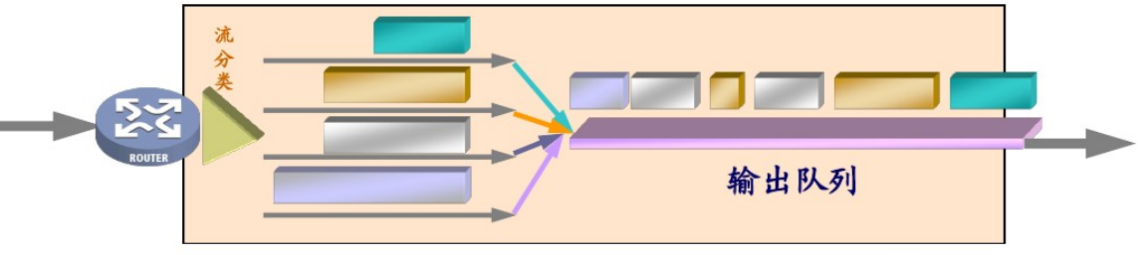
拥塞管理及避免
拥塞管理
网络拥塞时，不同的报文得到不同的待遇，包括时延/带宽等。
通过队列调度来实现网络拥塞的管理，队列调度可以控制不同类型的分组对链路带宽的使用，使不同的数据流得到不同等级的服务。
队列调度机制都是在出端口发生拥塞情况下产生作用，另外一个主要作用就是将报文重新排序（FIFO除外）。

Slide 35
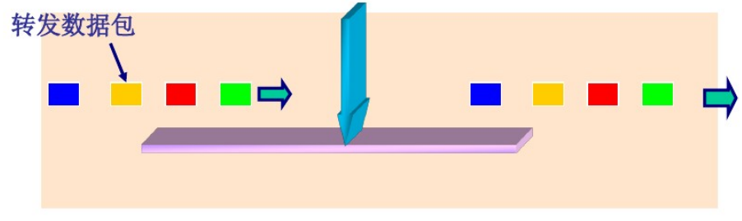
拥塞管理及避免
1 先进先出队列
FIFO（First In First Out）：算法简单，转发的速度快
所有的报文统一对待，先进先出，没有任何区别
internet的默认服务模式 –— Best-Effort采用的队列策略

Slide 36
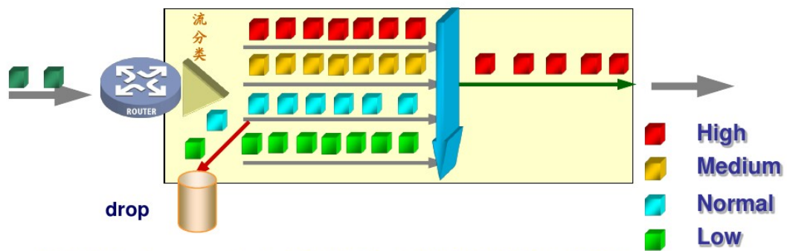
拥塞管理及避免
2 优先队列
PQ（Priority Queuing）：优先队列，可以保障高优先级队列的服务质量
PQ分为四个队列：High， Medium， Normal， Low
报文可通过ACL分类，或匹配入接口、协议号、端口号等
优先级高的优先调度
优先级低的可能永远得不到调度，俗称“饿死”
采用尾丢弃机制（tail drop）

Slide 37
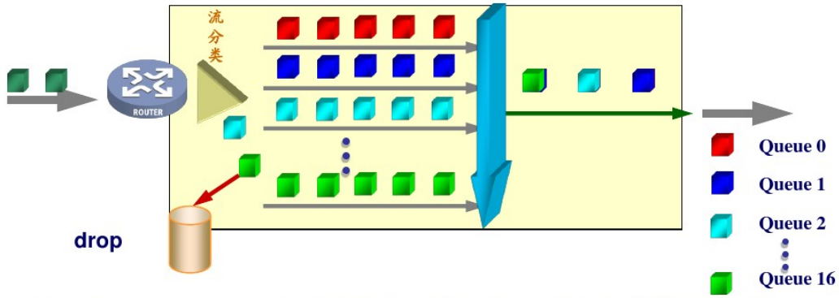
拥塞管理及避免
3 定制队列
CQ（Custom Queuing）：定制队列，用户可配置队列占用的带宽比列关系
CQ共分17个队列：0队列为系统队列，优先调度；1-16为用户队列，轮询调度，每个队列取指定比例的报文数目
报文可通过ACL分类，或匹配入接口、协议号、端口号等
对于低延时业务没有保障，另外由于轮询取包方式会导致抖动
采用尾丢弃机制
Notes:
1. 假设有四个队列，分别取10%，10%，
30%，50%，如果第二个队列没有报文
，那么就按照三个队列重新调整比例，三
个队列都增加10%，达到100%
2. CQ不支持报文分片，若报文有1500个字
节，假设按照比例它只应该取100个字节
，实际上会取1500个字节。

Slide 38
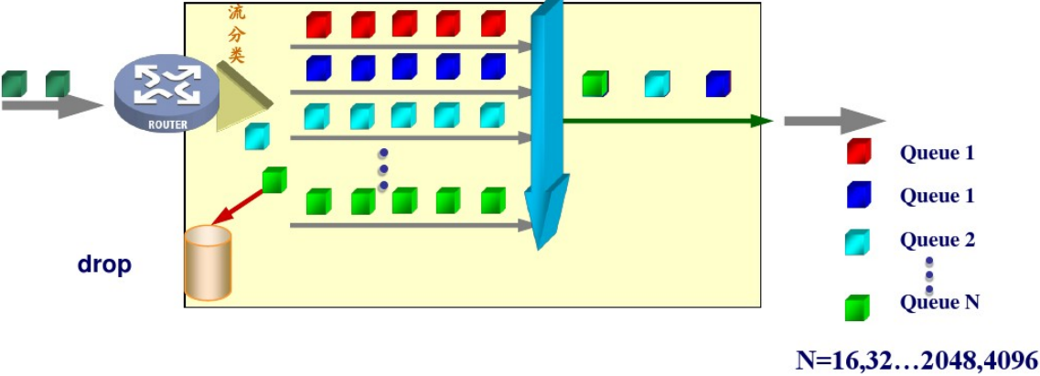
拥塞管理及避免
4 加权公平队列
WFQ（Weighted Fair Queuing）：加权公平队列，保证相同优先级业务间公平，不同业务优先级加权
根据流分类，一个流由报文的五元组来进行确认[源IP 目的IP 协议号 源端口号 目的端口号]，使用hash算法来区分每一条流，因为这样分类的方式导致了队列可配置数量必须很大（尽量让每个流都有一个队列），最多可以配置4096个队列。
Notes:
数据流

Slide 39
拥塞管理及避免
4 加权公平队列（续上页）
权值依赖于IP报文头中携带的IP优先级
因为是按照流分类的，故抖动相较于CQ会更小
分类机制太死板，但配置简单，因为系统自动根据流进行分类，不需要人工配置。
使用WFQ丢弃机制，可以在报文数量达到阈值（不是队列的最大值）时，先丢弃别的队列优先级低的或者报文长度大的报文
Notes:
数据流

Slide 40
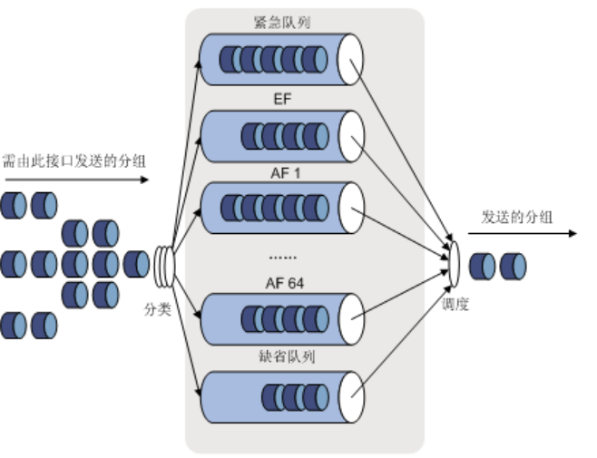
拥塞管理及避免
5 基于类的队列
CBQ（Class Based Queuing）是对WFQ的扩展，为用户提供了定义类的支持。
将PQ引入CBQ，称其为LLQ（Low Latency Queuing，低延迟队列），为语音报文这样对延迟敏感的数据流提供严格优先发送服务。
Notes:
数据流

Slide 41
拥塞管理及避免
5 基于类的队列（续上页）
一般地，CBQ对应PHB（服务等级）包括以下四种队列：
1）CS队列（紧急队列），该主要为协议报文服务，无带宽限制优先发送
2）EF队列（即LLQ队列）如果CBQ加权公平对待所有类的队列，实时业务报文（包括语音与视频业务，对延迟比较敏感）就可能得不到及时发送。为此引入一个EF队列，为实时业务报文提供严格优先发送服务。为了不让其他队列中的报文延迟时间过长，在使用LLQ时将会为每个优先类指定可用最大带宽，该带宽值用于拥塞发生时监管流量。
3）AF队列（即BQ（Bandwith Queuing）队列），此类队列支持配置64个，其它队列一般是一个。AF队列为业务提供严格、精确地带宽保证，各类AF队列按照比例进行调度。
4）BE队列（缺省队列），实际上就是一个WFQ队列或者说FIFO队列，使用接口剩余带宽进行发送
Notes:
LLQ队列也可以换成IP RTP Prioritization队列，专门为实时语音业务服务的

Slide 42
拥塞管理及避免
拥塞避免
1）传统的尾丢包在网络发生拥塞时对报文全部丢弃，并不加以区分
2）在网络丢包期间，来自于大量的TCP连接的报文都将被丢弃，TCP的重传机制将导致新一轮的拥塞。由此大量TCP连接进入慢启动状态，网络流量急速减少，网络连通良好又导致大量TCP快速发包，再次导致网络拥塞。这样反复震荡，使网络性能变得极差。这种现象称为“TCP全局同步”。
3）进行拥塞避免，可以在网络没有发生拥塞时，根据队列状态有选择地进行丢包，这样只会使部分TCP连接收到影响，就不会发生全局同步了。
4）主要算法： RED和WRED通过随机丢弃报文避免了TCP的全局同步现象，使得当某个TCP连接的报文被丢弃、开始减速发送的时候，其他的TCP连接仍然有较高的发送速度。这样，无论什么时候，总有TCP连接在进行较快的发送，提高了线路带宽的利用率。
Notes:
数据流

Slide 43
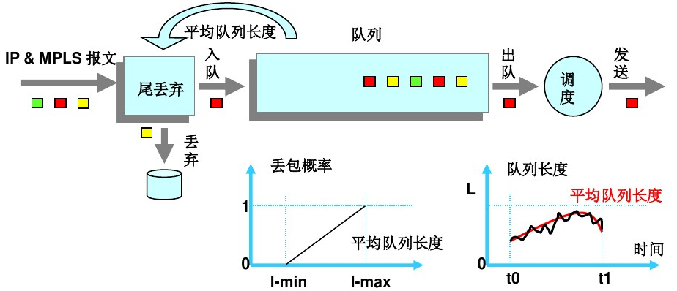
拥塞管理及避免
RED - （ Random Early Detection ，随机早期检测）
当平均队列长度为l-min时开始随机丢包，平均队列长度越长，丢包概率越大，当平均队列长度等于l-max时，丢弃所有达到的报文。
RED可以很好地解决TCP全局同步的问题

Slide 44
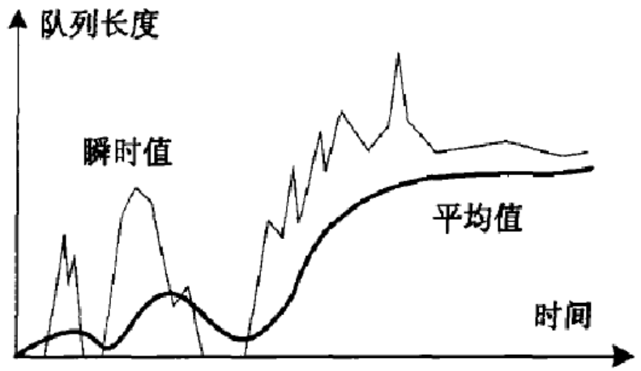
拥塞管理及避免
平均队列长度
平均队列长度 =（以前的平均队列长度×（1-1/（2的n次方）））＋（当前队列长度×（1/（2的n次方））），其中n可以通过命令配置。队列平均长度既反映了队列的变化趋势，又对队列长度的突发变化不敏感，避免了对突发性数据流的不公正待遇（类似于低通滤波，低频信号能正常通过，而超过设定临界值的高频信号则被阻隔、减弱。 ）
Notes:
数据流

Slide 45
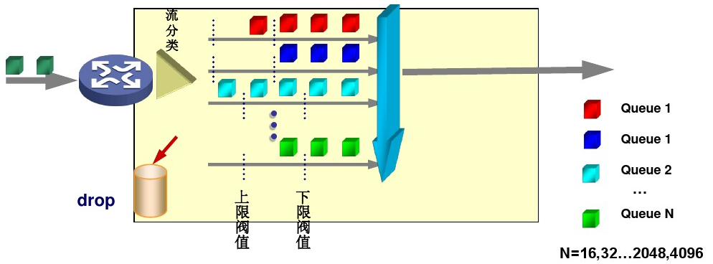
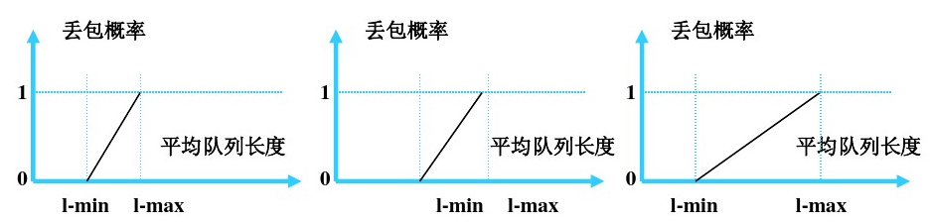
拥塞管理及避免
WRED - （Weighted Random Early Detection ，加权随机早期检测）
在RED的基础上，通过队列的优先级来对队列进行加权，使高优先级报文丢弃的几率更小。如下图，三种优先级对应的丢弃曲线是不一样的。
Notes:
数据流

Slide 46
Thank You!!!

